Slide 1
Deliverable 2 ML for SE
Jacopo Fabi 0293870
Alessandro Fato - 0292165

Slide 2
Introduzione
3
Progettazione
4
Jira
5
Git
6
Merging Git w/ Jira
7
Sanificazione ticket
9
INDICE
Proportion
11
Metriche
12
Weka
14
Risultati
16
2
Bookkeeper
16
2
Avro
16
2

Slide 3
Introduzione
Per la predizione della difettosità della classi durante il processo di sviluppo software, si utilizza il machine learning
Si vuole prevenire l’avvento di difetti, concentrandosi su quelle classi che più probabilmente saranno buggy
Si effettua la predizioni tramite classificatori, che sfruttano dati presenti e passati per predirre dati futuri
L’obiettivo del progetto è quello di effettuare un’analisi finalizzata a misurare l’efficacia di diverse tecniche di Feature Selection, Balancing e Cost Sensitive, in relazione all’accuratezza di diversi classificatori per la predizione della buggyness delle classi nei seguenti progetti Apache:
Bookkeeper
Avro

Slide 4
Progettazione
È stato realizzato un programma Java per valutare l’accuratezza dei classificatori utilizzati
L’applicativo è strutturato in due fasi: costruzione e analisi del dataset
Costruzione dataset
Si recuperano i dati necessari da Jira e GitHub
Si effettua una sanificazione dei dati per avere un dataset il più corretto possibile
Si genera il dataset da fornire in input all’algoritmo di machine learning
Analisi dataset
Split in training e testing set per l’esecuzione di Walk Forward
Si applicano le tecniche di feature selection, balancing e cost sensitive
Si valuta l’accuratezza dei diversi classificatori utilizzati

Slide 5
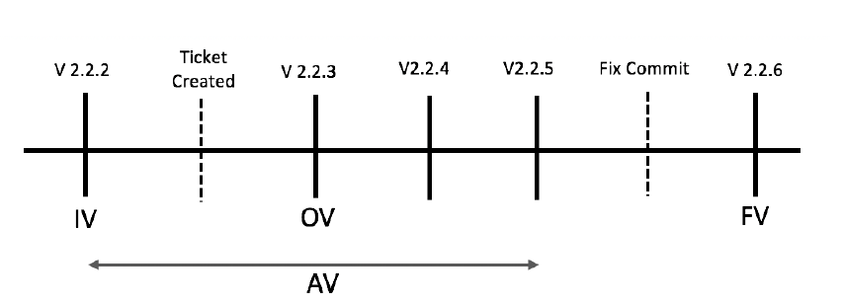
Progettazione – Jira
Il programma realizzato, per ogni release del progetto, recupera tutte le classi a loro appartenenti, ne calcola le metriche e ne determina la buggyness.
Si utilizza Jira per identificare lo storico dei difetti delle varie classi, recuperando tutti i ticket relativi a Bug Fix, sfruttando le API offerte dalla piattaforma stessa.
Ogni ticket restituisce le seguenti informazioni:
Injected Version
Fixed Versions
Recuperiamo l’OV dalla data di creazione del ticket.
Potrebbe verificarsi, inoltre, che FV e IV non sono presenti, casi che analizzeremo successivamente.

Slide 6
Progettazione – Git
Si utilizza GitHub per ottenere i dati della repository relativa al progetto in esame, sfruttando la libreria JGit
Tramite clone() oppure checkout() si effettua una copia locale della repository
Si ottiene la lista di tutte le release presenti su GitHub
Si ottiene la lista di tutti i commit per ogni release
tagList = git.tagList().call();
RevWalk walk = new RevWalk(this.git.getRepository());
for (Ref tag : tagList) {
String tagName = tag.getName();
String releaseName = tagName.substring((releaseFilter + Parameters.TAG_FORMAT).length());
...
RevCommit c = walk.parseCommit(tag.getObjectId());
Date releaseDate = DateHandler.getDateFromEpoch(c.getCommitTime() * 1000L);
String tagName = tag.getName();
String releaseName = tagName.substring((releaseFilter + Parameters.TAG_FORMAT).length());
GitRelease release = new GitRelease(this.git, c, releaseName, releaseDate);
...
LogCommand logCommand = this.git.log();
Iterable<RevCommit> logCommits = logCommand.call();
...
for (RevCommit c : logCommits) {
Date date = DateHandler.getDateFromEpoch(c.getCommitTime() * 1000L);
ObjectId parentID = null;
...
GitCommit commit = new GitCommit(c.getId(), date, c.getFullMessage());
this.commitList.add(commit);
}

Slide 7
Progettazione – Merging Git w/ Jira (1)
Il mapping dei dati ricavati da Jira e da GitHub è necessario per avere informazioni consistenti
Si mantengono solamente le release presenti sia su Jira che su GitHub
Se la release non è presente su Jira, non siamo in grado di conoscere la lista di AV
Se la release non è presente su GitHub, non siamo in grado di ottenere la lista delle classi
Si mantengono solamente i ticket che hanno un commit associato
Ci interessano quei ticket che hanno risolto un bug tramite un commit su GitHub
Si mantengono solamente i commit che hanno un ticket associato
Se il commit non fa riferimento ad alcun ticket non abbiamo modo di determinare la buggyness delle classi presenti in quella release

Slide 8
Progettazione – Merging Git w/ Jira (2)
Dopo aver effettuato il mapping si ha che ogni commit ottenuto, relativo alla risoluzione di un ticket, contiene nel suo commento l’identificativo del ticket stesso
Questo permette di ottenere la lista delle classi coinvolte nella risoluzione di un Bug ed etichettarle come difettose nelle versioni [IV,FV)
Da quando il bug è stato introdotto (IV) alla versione precedente al fix (FV)
Per recuperare i file .java presenti in una release, si utilizza la libreria JGit
Recuperiamo tutti i file presenti al momento del commit
while (treeWalk.next()) {
String classPath = treeWalk.getPathString();
if (classPath.contains(Parameters.FILTER_FILE_TYPE)) {
String className = PathHandler.getNameFromPath(classPath);
ProjectClass projectClass = new ProjectClass(classPath,className,this);
objectId = treeWalk.getObjectId(0);
// Calcolo e setto la size della classe
Metrics metrics = new Metrics();
metrics.calculateSize(objectId, reader);
projectClass.setMetrics(metrics);
classList.add(projectClass);
}
}

Slide 9
Progettazione – Sanificazione dei ticket (1)
Prima di procedere con l’analisi delle classi buggy, è necessario sanificare l’elenco di ticket ottenuti da Jira, in modo da costruire un dataset che non presenti informazioni parziali o errate.
Sanificazione della lista di fixed versions associata ad un ticket Jira
Lista vuota: si identifica come FV la prima release successiva alla data di risoluzione del ticket
Lista con più di una FV: si identifica come FV la più vecchia tra le versioni nella lista
Scartiamo i ticket che non hanno una FV dopo la sanificazione
Non conoscendo la release in cui è stato fixato il bug, non siamo in grado di ottenere la lista di AV

Slide 10
Progettazione – Sanificazione dei ticket (2)
Scartiamo i ticket che presentano informazioni errate su IV, OV e FV:
IV > OV = FV, il bug è stato introdotto dopo averlo fixato
IV = OV = FV, il bug è stato introdotto e risolto nella stessa release, quindi non ci sono AV
OV = FV e IV assente, si ricade nel caso precedente anche applicando Proportion
Dopo la sanificazione, rimangono solamente i ticket che presentano:
IV < OV = FV, conosciamo tutte le informazioni per ricavare la lista di AV
OV < FV, prediciamo l’IV applicando Proportion

Slide 11
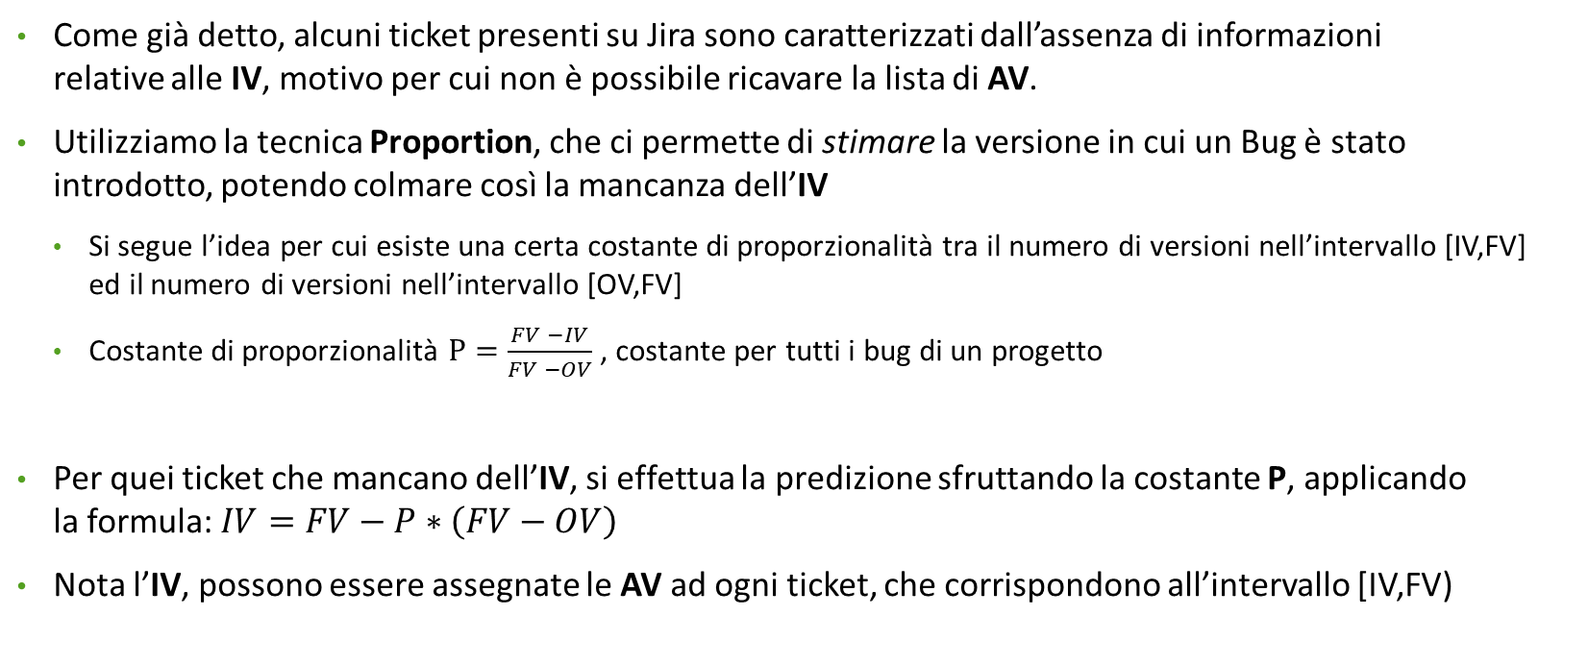
Progettazione – Proportion
Come già detto, alcuni ticket presenti su Jira sono caratterizzati dall’assenza di informazioni relative alle IV, motivo per cui non è possibile ricavare la lista di AV.
Utilizziamo la tecnica Proportion, che ci permette di stimare la versione in cui un Bug è stato introdotto, potendo colmare così la mancanza dell’IV
Si segue l’idea per cui esiste una certa costante di proporzionalità tra il numero di versioni nell’intervallo [IV,FV] ed il numero di versioni nell’intervallo [OV,FV]
Costante di proporzionalità $P=\frac{FV −IV}{FV −OV}$ , costante per tutti i bug di un progetto
Per quei ticket che mancano dell’IV, si effettua la predizione sfruttando la costante P, applicando la formula: $IV=FV−P∗\left(FV−OV\right)$
Nota l’IV, possono essere assegnate le AV ad ogni ticket, che corrispondono all’intervallo [IV,FV)

Slide 12
Progettazione – Metriche (1)
Dopo aver analizzato la difettosità delle classi, vengono calcolate le seguenti metriche per le varie classi java individuate ad ogni release:
Size: numero di linee di codice
Age: differenza in settimane tra la data della release e quella di creazione della classe
LOC Touched: numero di linee di codice modificate della classe
LOC Added: numero di linee di codice aggiunte alla classe
Max LOC Added: numero massimo di linee di codice aggiunte alla classe tra tutte le revisioni
Avg LOC Added: media tra tutti i LOC added delle revisioni che hanno toccato la classe nella release
Churn: differenza [lineAdded – lineDeleted] in una classe
Max Churn: valore massimo di Churn di una classe tra tutte le revisioni
NumberRevisions: numero di revisioni in cui è stata modificata la classe nella release
NumberBugFixes: numero di bug fixati sulla classe nella release
Nauth: numero di autori che hanno apportato modifiche alla classe

Slide 13
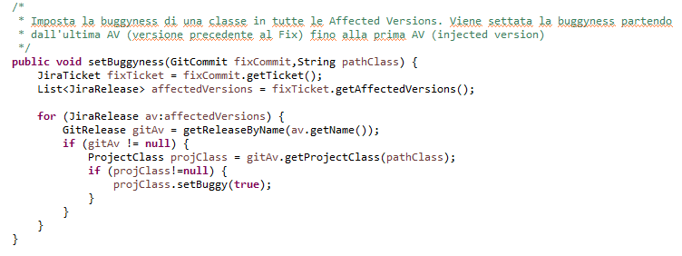
Progettazione – Metriche (2)
La libreria JGit è uno strumento molto potente che ci permette di analizzare le modifiche introdotte su una precisa classe ad ogni commit effettuato, sfruttando l’oggetto DiffEntry, che corrisponde all’analogo del comando git diff.
Ogni oggetto DiffEntry rappresenta la differenza tra un commit ed il suo parent
Recuperata la lista di DiffEntry, si vanno a calcolare tutte le metriche relative a cambiamenti sulle classi, iterando su questi oggetti
Il calcolo della buggyness viene effettuato quando ci si trova davanti a oggetti DiffEntry relativi a commit di tipo bug fix
La modifica di una classe in questo preciso commit indica che è stato risolto un bug, e quindi la classe era buggy in tutte le AV riportate sul ticket

Slide 14
Progettazione – Weka (1)
Per analizzare il dataset generato, si utilizzano le API offerte dal software Weka.
I classificatori utilizzati sono:
RandomForest
NaiveBayes
Ibk
Le tecniche valutate per lo studio dell’adeguatezza sono:
Feature selection: No selection – Best First
Balancing: No sampling – Oversampling – Undersampling – SMOTE
Cost sensitive: No Cost Sensitive – Sensitive Threshold – Sensitive Learning
Walk Forward è la tecnica implementata ed utilizzata per splittare il dataset in TrainingSet e TestingSet.

Slide 15
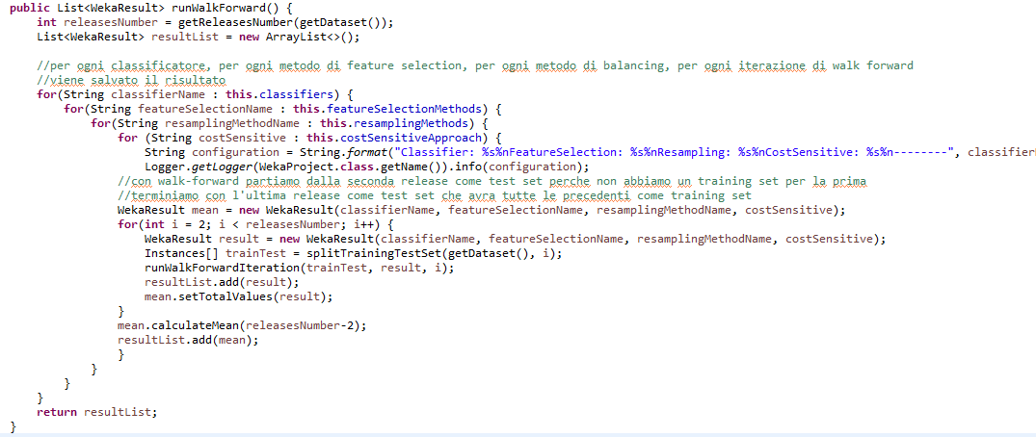
Progettazione – Weka (2)
L’analisi del dataset viene realizzata nel seguente modo:
Si converte il file .csv contenente il dataset in un file .arff così da fornirlo in input a Weka
Per ogni classificatore, per ogni tecnica di feature selection, per ogni tecnica di balancing e per ogni tecnica di cost sensitivity
si esegue una run di walk forward
si calcolano le metriche di accuratezza (Precision, Recall, AUC, Kappa)
si calcola il risultato di ogni singola combinazione tra classificatore e tecniche utilizzate come la media dei risultati ottenuti dalle varie run

Slide 16
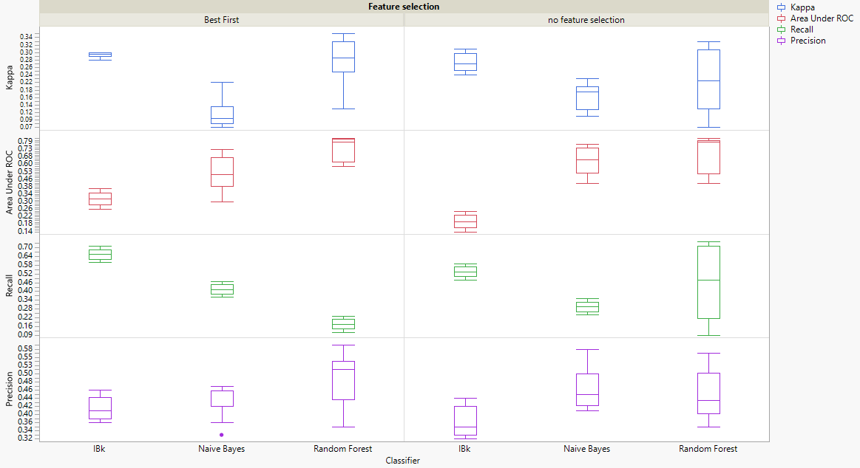
Risultati – Bookkeeper (1)
Analizziamo i valori medi ottenuti dalle iterazioni di Walk Forward usando diverse tecniche di Feature Selection
IBk presenta una maggiore accuratezza usando Best First
Best First: 0.41 – 0.65 – 0.30 – 0.29
No feature: 0.34 – 0.52 – 0.20 – 0.26
NaiveBayes risulta più accurato senza feature selection, classifica meno positivi ma migliora l’accuratezza rispetto a un classificatore dummy
Best First: 0.46 – 0.45 – 0.53 – 0.11
No feature: 0.46 – 0.25 – 0.65 – 0.22
RandomForest presenta una maggiore accuratezza usando Best First, diminuisce la Recall ma tutte le altre metriche migliorano.

Slide 17
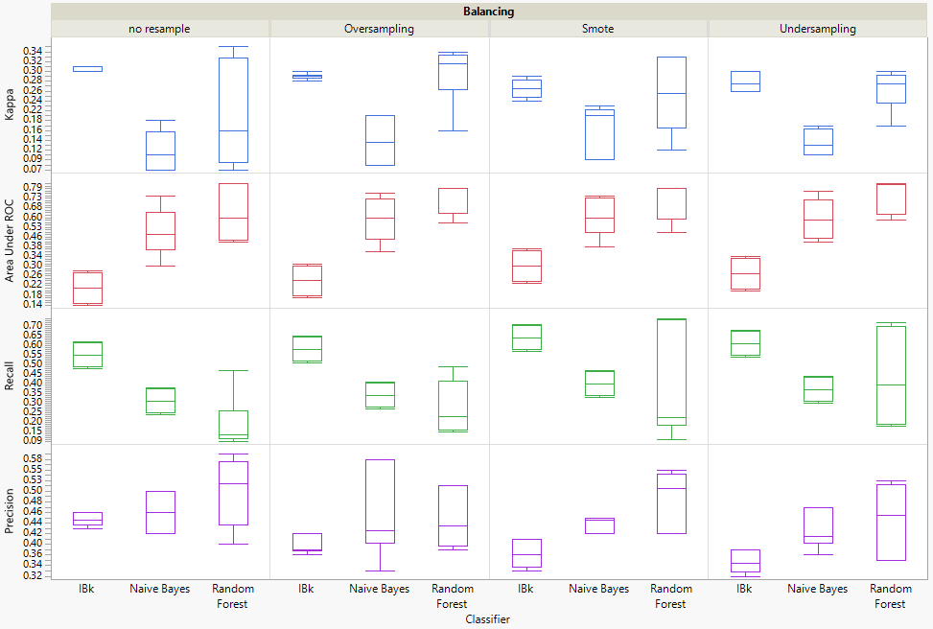
Risultati – Bookkeeper (2)
Analizziamo i valori medi ottenuti dalle iterazioni di Walk Forward usando diverse tecniche di Balancing
IBk presenta una maggiore accuratezza senza l’uso di tecniche di balancing
Le tecniche migliorano la Recall ma Precision e Kappa diminuiscono notevolmente
NaiveBayes presenta una maggiore accuratezza con SMOTE
La Precision è simile tra le varie tecniche, ma SMOTE migliora notevolmente le altre metriche
RandomForest presenta la maggiore accuratezza usando SMOTE e Undersampling
SMOTE: 0.52 – 0.20 – 0.74 – 0.27
Undersampling: 0.46 – 0.41 – 0.75 – 0.30
Possiamo dire che Undersampling massimizza la Recall per tutti i classificatori

Slide 18
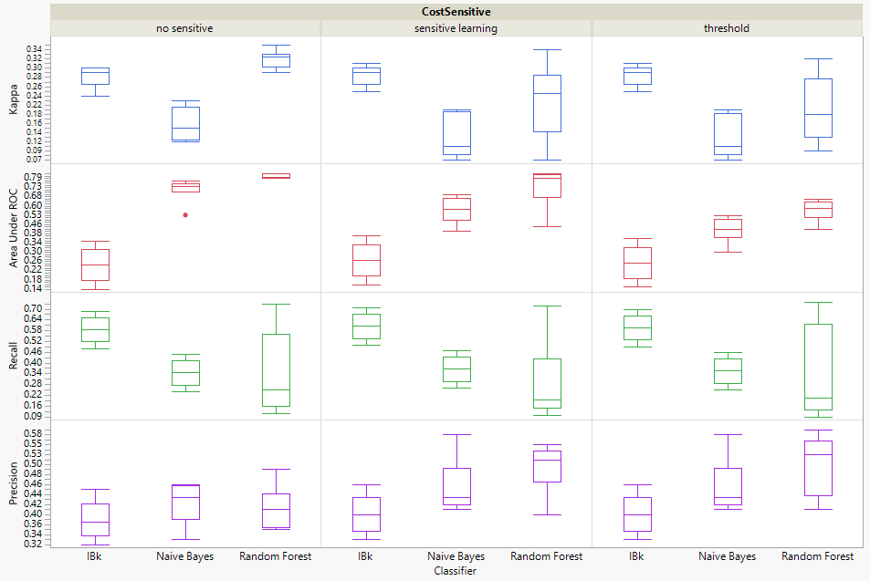
Risultati – Bookkeeper (3)
Analizziamo i valori medi ottenuti dalle iterazioni di Walk Forward usando diverse tecniche di Cost Sensitivity
IBk presenta un’accuratezza simile per qualsiasi tecnica di cost sensitivity utilizzata
Le tecniche migliorano la Recall ma Precision e Kappa diminuiscono
NaiveBayes presenta un’accuratezza simile per qualsiasi tecnica di cost sensitivity utilizzata
Senza l’uso di una tecnica di cost sensitivity si massimizzano i valori di AUC e Kappa
RandomForest presenta la maggiore accuratezza usando la tecnica Sensitive Learning
Sensitive Learning: 0.50 – 0.22 – 0.75 – 0.24
Sensitive Threshold: 0.55 – 0.22 – 0.6 – 0.16
Sensitive Threshold migliora leggermente la Precision per RandomForest, ma Sensitive Learning massimizza le altre metriche

Slide 19
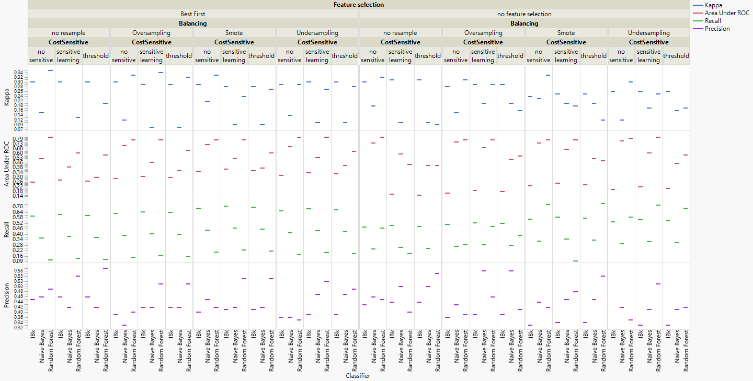
Risultati – Bookkeeper (4)

Slide 20
Risultati - Conclusioni
Se si vuole massimizzare la Precision, RandomForest offre le migliori prestazioni utilizzando Best First/No resample/Sensitive Threshold:
Precision 0.62
Recall molto bassa 0.11
Se si vuole massimizzare la Recall, IBk garantisce le migliori prestazioni utilizzando Best First/SMOTE, indipendentemente dalla tecnica di sensitivity scelta:
Recall in [0.66; 0.70]
Anche le altre metriche presentano dei valori accettabili
L’accuratezza migliore viene raggiunta utilizzando IBk con Best First/No resample/Sensitive Learning:
Precision 0.46 – Recall 0.62 – AUC 0.3 – Kappa 0.32
Si ha un buon compromesso tra Precision e Recall rispetto alle altre combinazioni di tecniche e classificatori

Slide 21
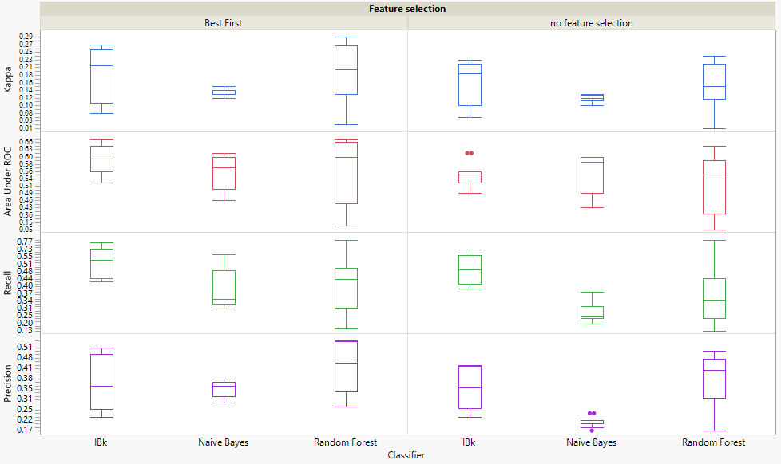
Risultati – Avro (1)
Analizziamo i valori medi ottenuti dalle iterazioni di Walk Forward usando diverse tecniche di Feature Selection
Tutti quanti i classificatori presentano una maggiore accuratezza utilizzando Best First
Tutte quante le metriche vengono migliorate, di conseguenza possiamo dire che il dataset è caratterizzato da alcune features poco correlate con la variabile di interesse, che non vengono considerate da Best First andando a migliorare l’accuratezza.

Slide 22
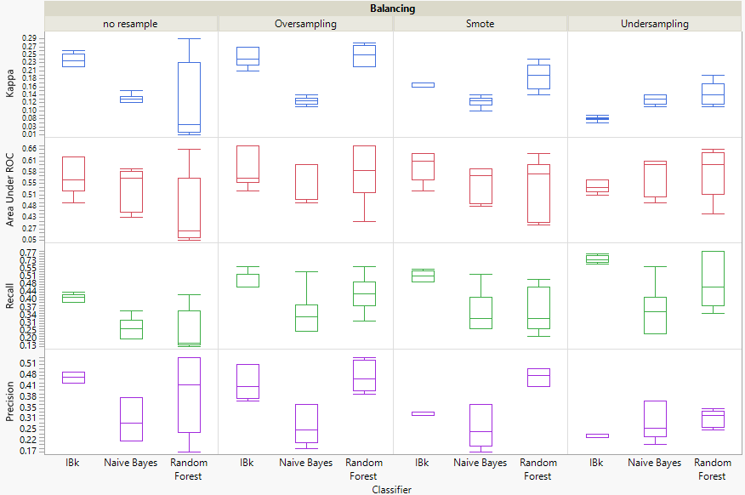
Risultati – Avro (2)
Analizziamo i valori medi ottenuti dalle iterazioni di Walk Forward usando diverse tecniche di Balancing
IBk presenta una maggiore accuratezza con Oversampling e senza l’uso di tecniche di balancing
Oversampling migliora la Recall a discapito della Precision
NaiveBayes presenta una maggiore accuratezza con Undersampling
La Precision è simile a prescindere dalla tecnica usata, ma Undersampling migliora notevolmente le altre metriche
RandomForest presenta la maggiore accuratezza usando SMOTE e Oversampling
SMOTE: 0.51 – 0.35 – 0.58 – 0.18
Undersampling: 0.48 – 0.44 – 0.58 – 0.25

Slide 23
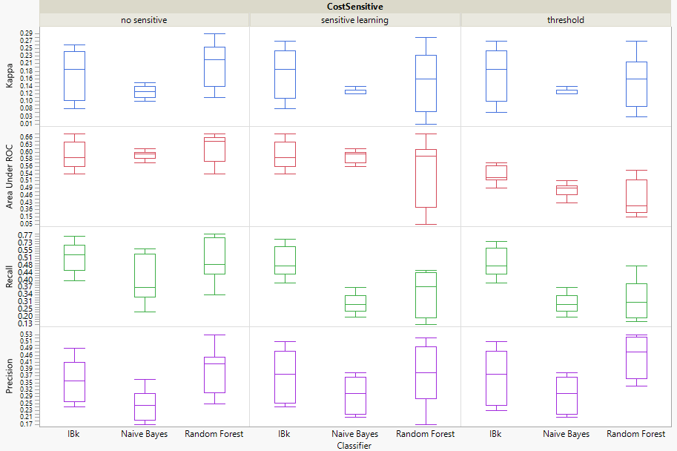
Risultati – Avro (3)
Analizziamo i valori medi ottenuti dalle iterazioni di Walk Forward usando diverse tecniche di Cost Sensitivity
IBk presenta un’accuratezza simile per qualsiasi tecnica di cost sensitivity utilizzata
Le tecniche migliorano la Precision ma la Recall diminuisce
NaiveBayes presenta un’accuratezza simile per qualsiasi tecnica di cost sensitivity utilizzata
Senza l’uso di una tecnica di cost sensitivity si massimizza la Recall
RandomForest presenta la maggiore accuratezza senza l’uso di una tecnica di cost sensitivity
No Sensitive: 0.43 – 0.51 – 0.64 – 0.23
Sensitive Threshold: 0.50 – 0.31 – 0.43 – 0.18
Sensitive Threshold migliora leggermente la Precision per RandomForest, ma senza l’uso di una tecnica di cost sensitivity si massimizzano le altre metriche

Slide 24
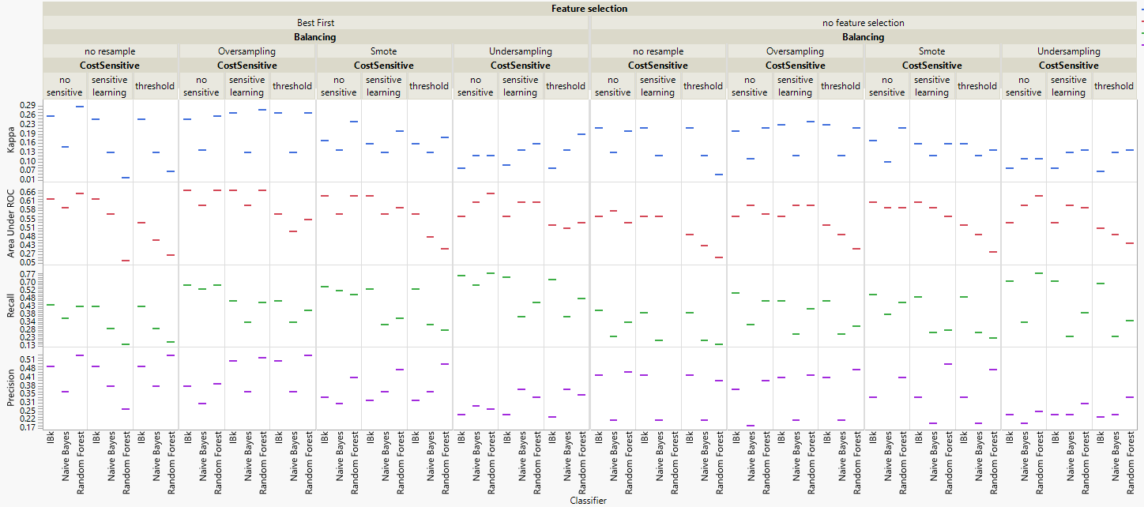
Risultati – Avro (4)

Slide 25
Risultati - Conclusioni
Se si vuole massimizzare la Precision, RandomForest offre le migliori prestazioni utilizzando Best First/No resample/No Sensitive:
Precision 0.54
Anche le altre metriche presentano dei valori accettabili
Se si vuole massimizzare la Recall, RandomForest garantisce le migliori prestazioni utilizzando Undersampling/No Sensitive, indipendentemente dalla tecnica di feature selection scelta:
Recall 0.75
Precision bassa 0.25
L’accuratezza migliore viene raggiunta utilizzando IBk con Best First/Oversampling/Sensitive Learning:
Precision 0.49 – Recall 0.50 – AUC 0.66 – Kappa 0.28
Si ha un buon compromesso tra Precision e Recall rispetto alle altre combinazioni di tecniche e classificatori
In Avro abbiamo un maggior numero di versioni che ci permettono di avere un dataset più ampio, ma la qualità del dataset risulta essere molto bassa perché si registra un massimo di 0.29 per i valori di Kappa
La predizione è poco accurata, questo perché i classificatori si discostano di poco dall’accuratezza di un classificatore dummy

Slide 26
Links
Repository GitHub: https://github.com/jacopofabi/ISW2-deliverable2
Travis CI: https://travis-ci.com/github/jacopofabi/ISW2-deliverable2
SonarCloud: https://sonarcloud.io/dashboard?id=jacopofabi_ISW2-deliverable2

